Slide 1
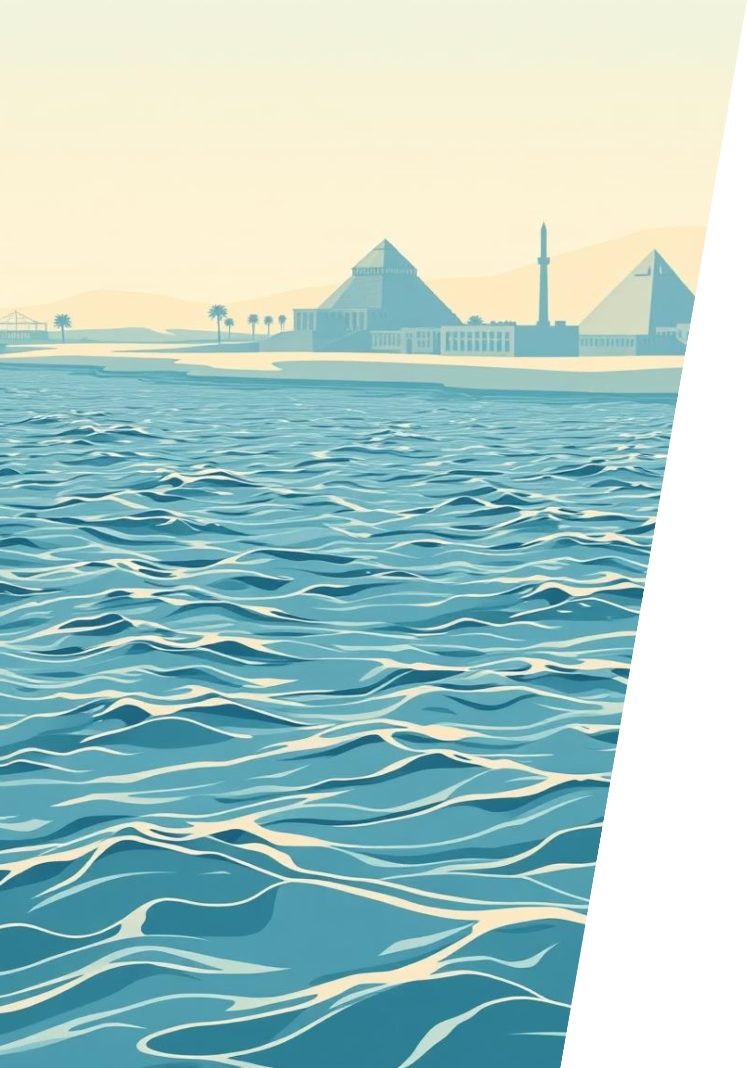
Οι Πλημμύρες του Νείλου
Μια ανάλυση των θεωριών που παρουσιάζει ο Ηρόδοτος σχετικά με το φαινόμενο των πλημμυρών του Νείλου και των εξηγήσεων που έδωσαν οι αρχαίοι Έλληνες.

Slide 2
Εισαγωγή στο Κείμενο
Ο Ηρόδοτος, γνωστός ως "πατέρας της ιστορίας", παρουσιάζει στο έργο του τρεις διαφορετικές θεωρίες που προσπαθούσαν να εξηγήσουν το φαινόμενο των πλημμυρών του Νείλου.
"Μερικοί Έλληνες θέλοντας να φανούν έξυπνοι έδωσαν τρεις εξηγήσεις για τις πλημμύρες του Νείλου."
Ο ίδιος ο Ηρόδοτος εκφράζει την κριτική του στάση απέναντι σε αυτές τις θεωρίες, αξιολογώντας τη λογική και την αληθοφάνειά τους.

Slide 3
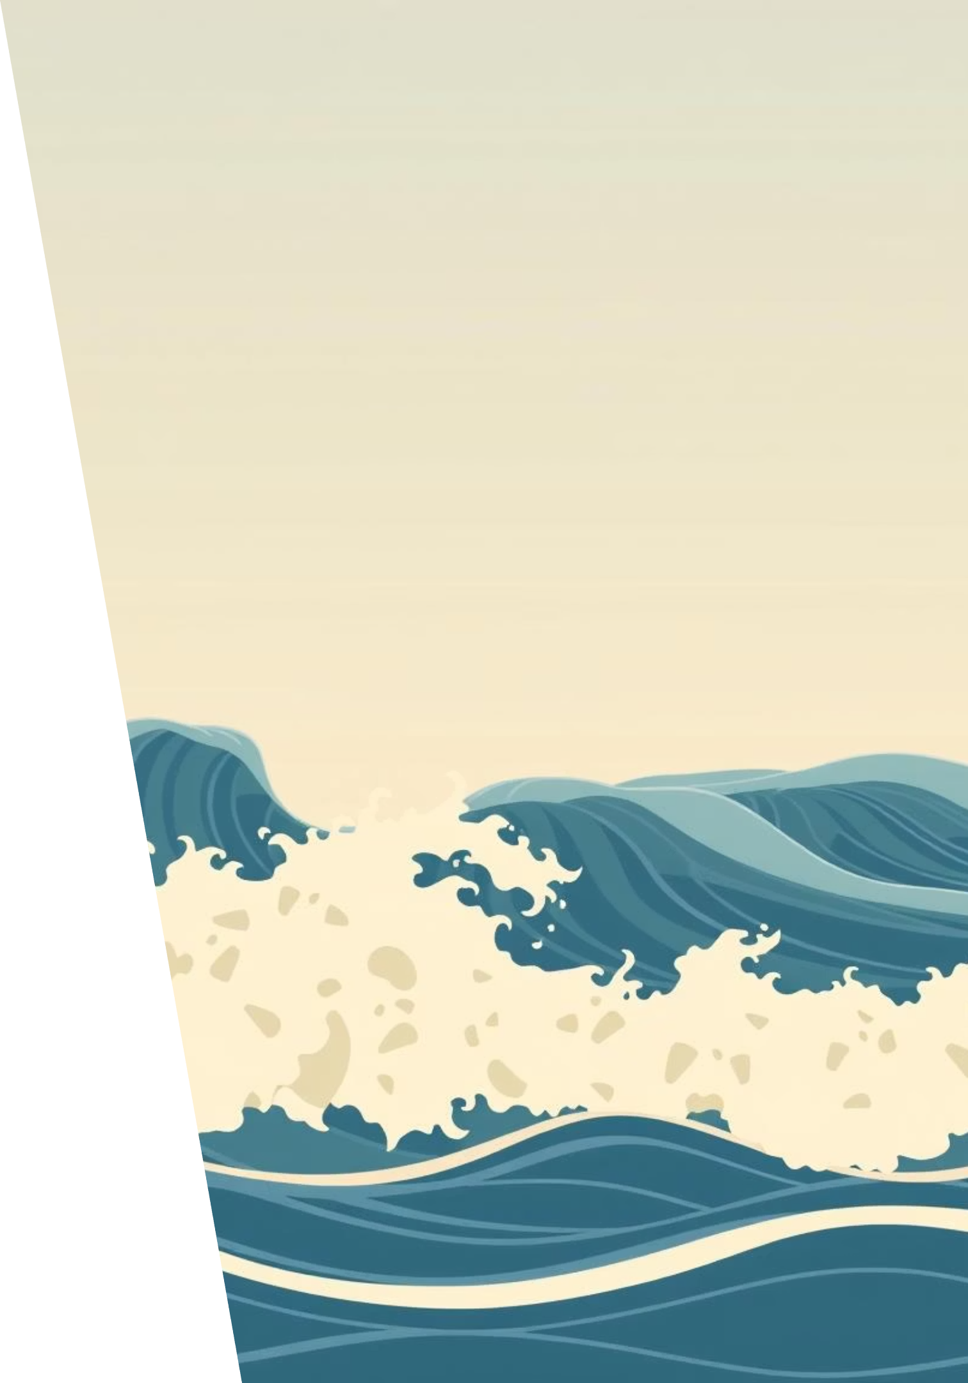
Η Πρώτη Θεωρία: Τα Μελτέμια
Η Θεωρία
Τα μελτέμια (ετήσιοι άνεμοι) εμποδίζουν το Νείλο να χύνεται στη θάλασσα, προκαλώντας έτσι τις πλημμύρες.
Η Κριτική του Ηρόδοτου
"Αλλά πολλές φορές μελτέμια δεν εφύσηξαν και ο Νείλος κάνει πάντα τα ίδια..."

Slide 4
Ανάλυση της Πρώτης Θεωρίας
Η πρώτη θεωρία βασίζεται στην παρατήρηση των ετήσιων ανέμων (μελτέμια) που πνέουν στην περιοχή της Μεσογείου κατά τους καλοκαιρινούς μήνες.
Ο Ηρόδοτος απορρίπτει αυτή τη θεωρία με μια απλή παρατήρηση: οι πλημμύρες του Νείλου συμβαίνουν με την ίδια κανονικότητα ακόμα και όταν δεν πνέουν τα μελτέμια.
Σύμφωνα με αυτή την εξήγηση, οι άνεμοι αυτοί δημιουργούν ένα φυσικό εμπόδιο στην εκβολή του Νείλου, παρεμποδίζοντας τη ροή του νερού προς τη θάλασσα.
Αυτή η παρατήρηση αποτελεί ένα πρώιμο παράδειγμα επιστημονικής σκέψης, καθώς ο Ηρόδοτος χρησιμοποιεί εμπειρικά δεδομένα για να αμφισβητήσει μια θεωρία.

Slide 5
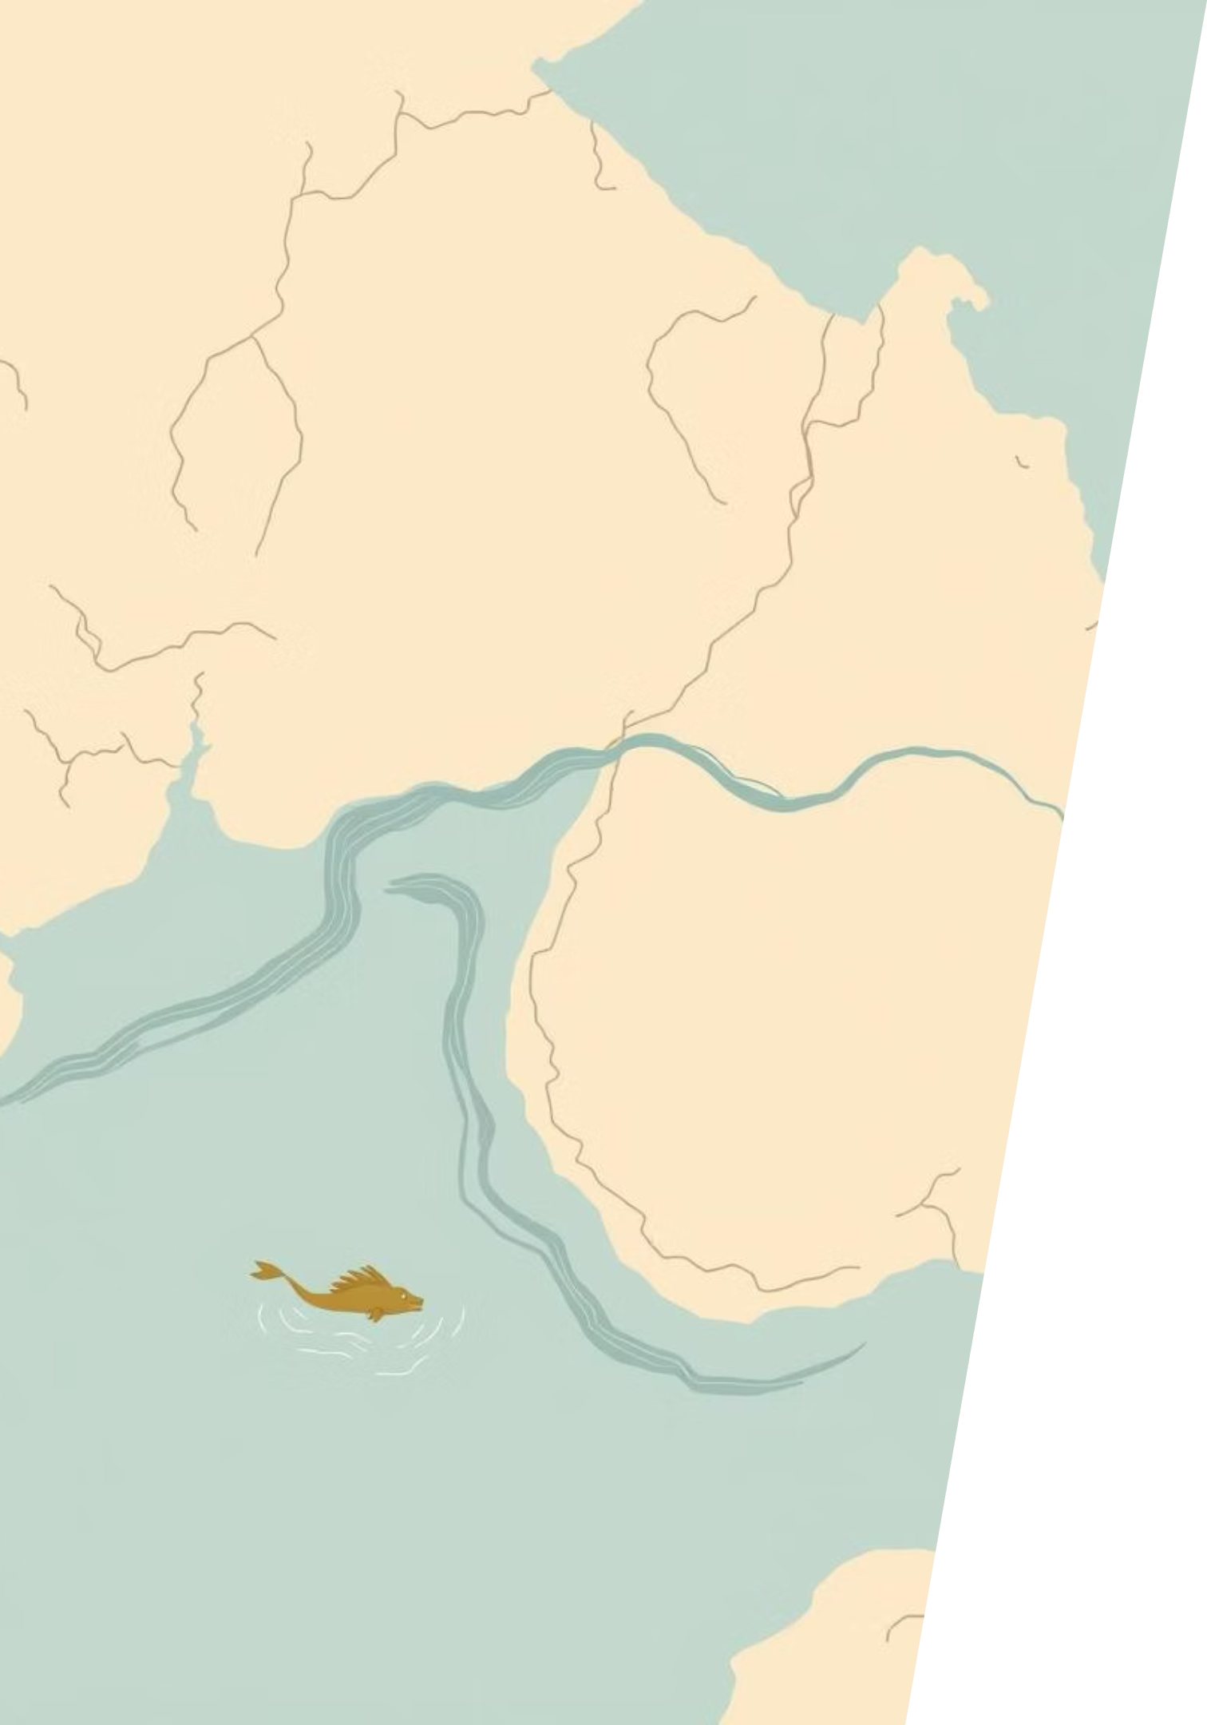
Η Δεύτερη Θεωρία: Ο Ωκεανός
"Η δεύτερη εξήγηση, ακόμα λιγότερο λογική από την προηγούμενη και πιο φανταστική, που λέει ο λόγος, είναι ότι ο Νείλος τα κάνει αυτά επειδή πηγάζει απ' ευθείας από τον Ωκεανό που περιβάλλει ολόκληρη τη γη."
Ο Ηρόδοτος θεωρεί αυτή την εξήγηση ακόμα πιο παράλογη από την πρώτη, χαρακτηρίζοντάς την ως "φανταστική" και "λιγότερο λογική".

Slide 6
Ανάλυση της Δεύτερης Θεωρίας
Μυθολογική Βάση
Κοσμολογικές Αντιλήψεις
Η Κριτική του Ηρόδοτου
Η θεωρία αυτή βασίζεται στην αρχαία αντίληψη ότι η γη περιβάλλεται από έναν απέραντο ωκεανό, από τον οποίο πηγάζουν όλοι οι ποταμοί.
Αντανακλά τις κοσμολογικές αντιλήψεις των αρχαίων Ελλήνων για τη δομή του κόσμου και την προέλευση των υδάτων.
Ο Ηρόδοτος απορρίπτει αυτή την εξήγηση ως εντελώς φανταστική, χωρίς καμία βάση στην παρατήρηση ή τη λογική.

Slide 7
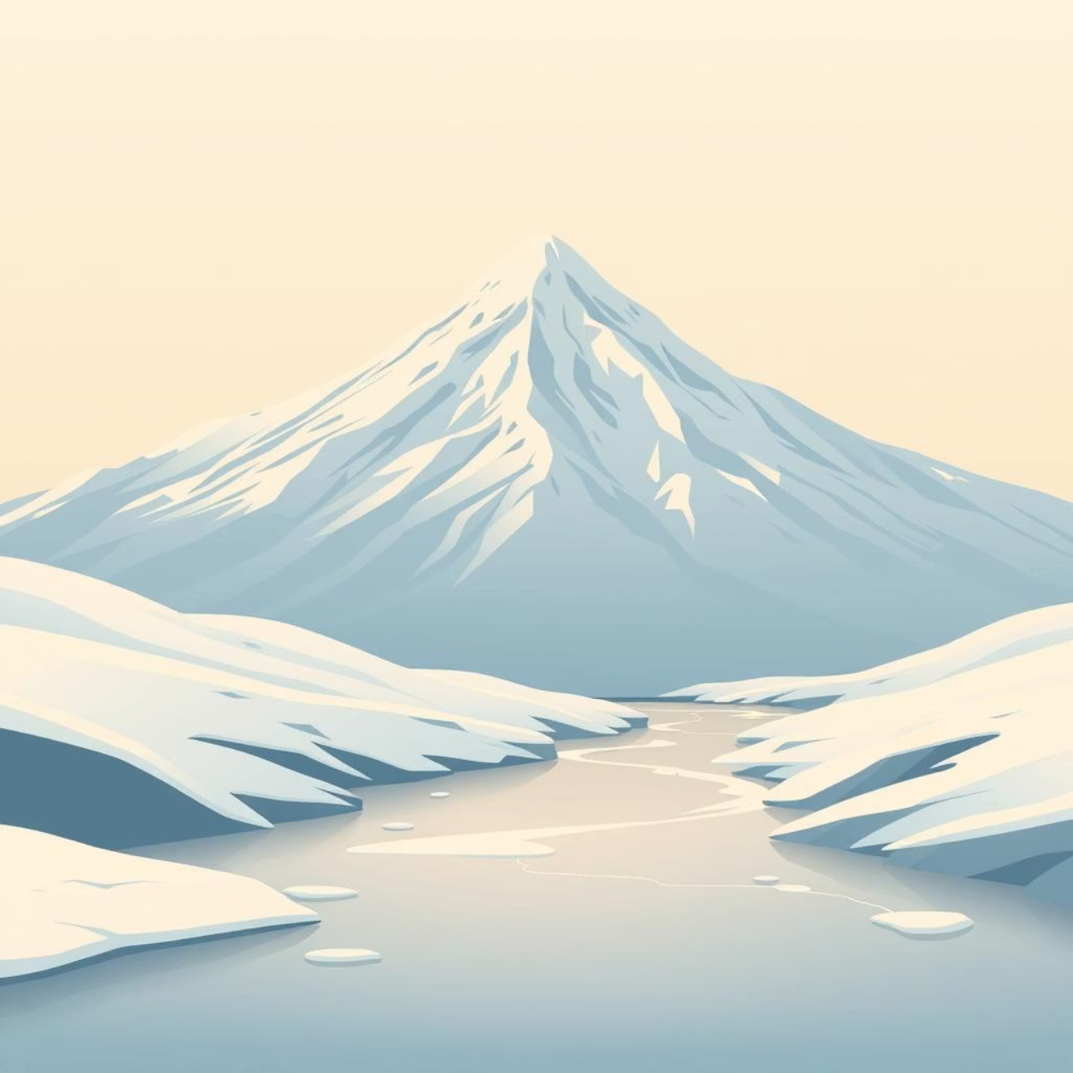
Η Τρίτη Θεωρία: Το Λιώσιμο των Χιονιών
"Η τρίτη εξήγηση είναι η πιο αληθοφανής, αλλά και εκείνη που απέχει περισσότερο από την αλήθεια. Λέει, δηλαδή, χωρίς ούτε αυτή να δίνει λύση. ότι ο Νείλος προέρχεται από χιόνια που λειώνουν."
Ο Ηρόδοτος θεωρεί αυτή την εξήγηση ως την πιο αληθοφανή από τις τρεις, αν και επισημαίνει ότι και αυτή "απέχει περισσότερο από την αλήθεια".

Slide 8



Ανάλυση της Τρίτης Θεωρίας
Χιόνια στα Βουνά
Εποχιακό Λιώσιμο
Πλημμύρες
Σύμφωνα με τη θεωρία, τα χιόνια στις ορεινές περιοχές λιώνουν και τροφοδοτούν το Νείλο.
Το εποχιακό λιώσιμο των χιονιών θα μπορούσε να εξηγήσει την περιοδικότητα των πλημμυρών.
Η αυξημένη ροή νερού από το λιώσιμο των χιονιών προκαλεί τις πλημμύρες του Νείλου.
Παρά την αληθοφάνειά της, ο Ηρόδοτος θεωρεί ότι και αυτή η θεωρία δεν παρέχει την πραγματική εξήγηση για το φαινόμενο των πλημμυρών του Νείλου.

Slide 9

Η Επιστημονική Προσέγγιση του Ηρόδοτου
Ο Ηρόδοτος επιδεικνύει μια αξιοσημείωτη επιστημονική προσέγγιση για την εποχή του:
Παρουσιάζει συστηματικά τις υπάρχουσες θεωρίες
Αξιολογεί κριτικά την κάθε θεωρία με βάση τη λογική και τις παρατηρήσεις
Δεν διστάζει να απορρίψει εξηγήσεις που δεν συμφωνούν με τα εμπειρικά δεδομένα
Αναγνωρίζει τα όρια της γνώσης της εποχής του

Slide 10
Συμπεράσματα
Ιστορική Αξία
Κριτική Σκέψη
Σύγχρονη Γνώση
Το κείμενο του Ηρόδοτου αποτελεί πολύτιμη μαρτυρία για την εξέλιξη της επιστημονικής σκέψης στην αρχαία Ελλάδα.
Αναδεικνύει τη σημασία της κριτικής αξιολόγησης των θεωριών με βάση τα εμπειρικά δεδομένα.
Σήμερα γνωρίζουμε ότι οι πλημμύρες του Νείλου οφείλονται στις εποχιακές βροχοπτώσεις στην περιοχή της Αιθιοπίας, κάτι που ο Ηρόδοτος δεν μπορούσε να γνωρίζει.
«Ηρόδοτος, Β, 20-22, μετ. Αγγ. Βλάχου»

